Slide 1

Ο διάλογος ως άσκηση αγάπης στην Εκκλησία
"Ώστε όλοι να είναι ένα"
(Ιω. 17, 21)

Slide 2
Ο διάλογος ως στοιχείο προσέγγισης και κατανόησης
Τι είναι διάλογος;
Ποιες λέξεις θεωρείτε ότι περιγράφουν αυτή την έννοια;
Ας προσπαθήσουμε να τις οργανώσουμε σε ομάδες.

Slide 3
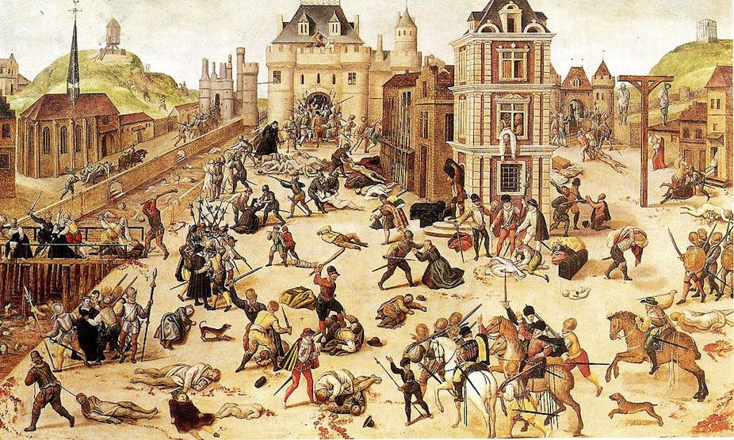
Διάσπαση και αντιπαλότητα στην ιστορία των θρησκειών
Το παράδειγμα του Χριστιανισμού!
Το σχίσμα των Εκκλησιών το 1054.
Το Προτεσταντικό σχίσμα του 16^{ου} αι.
Σε μια πρόχειρη αναζήτηση που έκανα στο διαδίκτυο διαπίστωσα ότι υπάρχουν περίπου 40.000 διαφορετικές Προτεσταντικές Ομολογίες
Γιατί άραγε τέτοια διάσπαση;

Slide 4
Το αίτημα του διαλόγου και της ειρηνικής συνύπαρξης εκκλησιών και θρησκειών
Σήμερα τι γίνεται;
Οι Χριστιανικές Εκκλησίες-Ομολογίες διαλέγονται μεταξύ τους;
Και αν ναι, ποιος είναι ο σκοπός αυτών των διαλόγων;

Slide 5
https://www.youtube.com/watch?v=ouYlhmahXUc&ab_channel=euronews%28%CF%83%CF%84%CE%B1%CE%B5%CE%BB%CE%BB%CE%B7%CE%BD%CE%B9%CE%BA%CE%AC%29

Slide 6
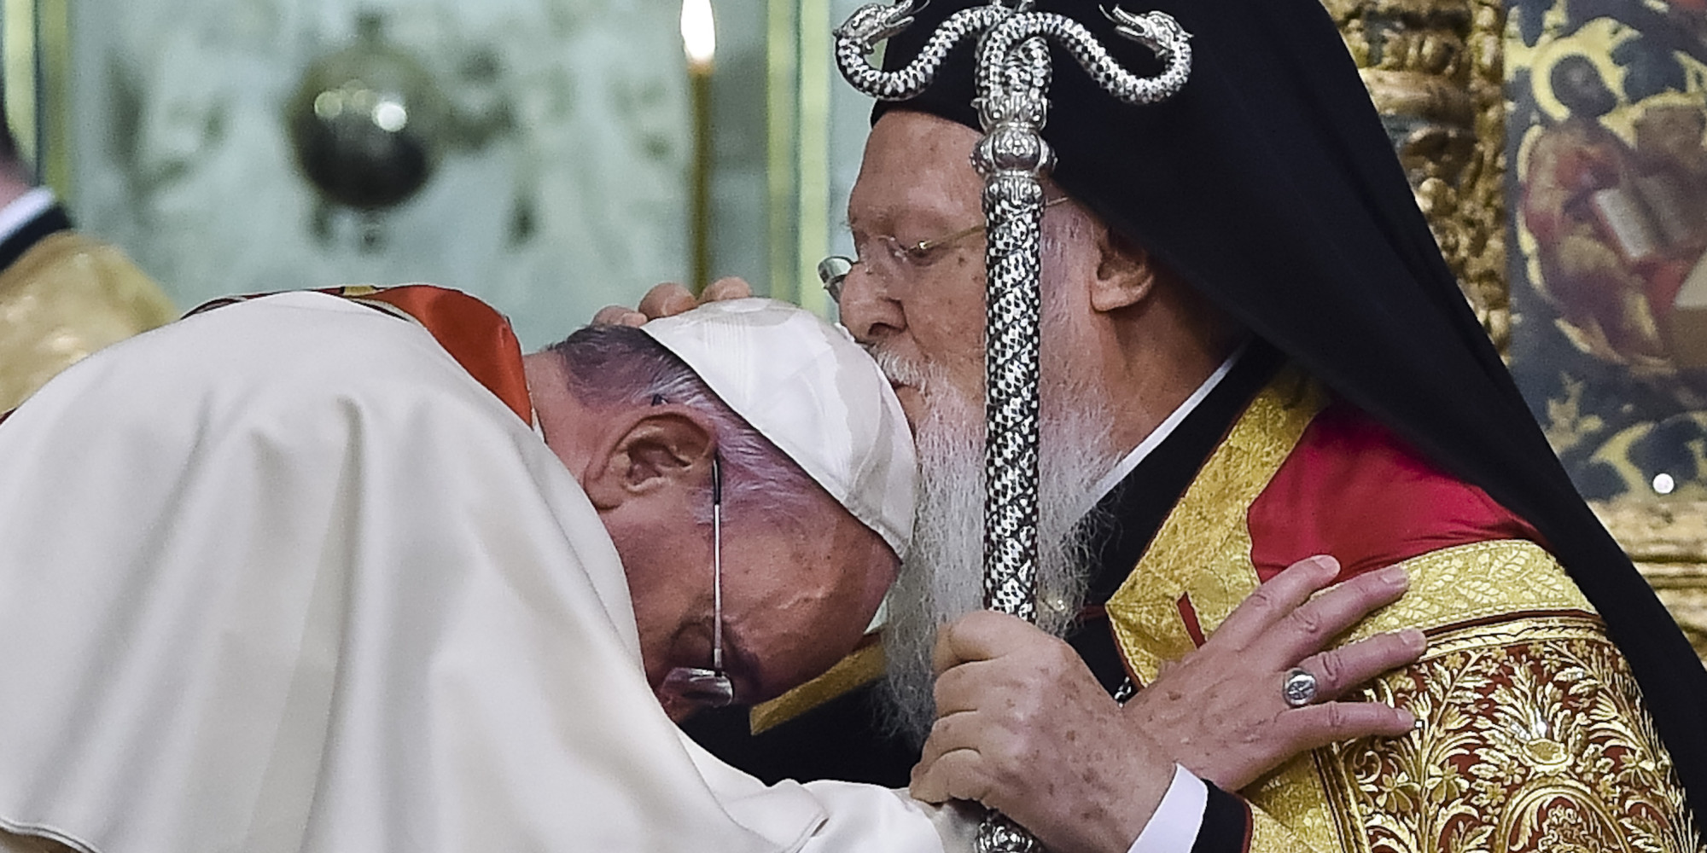
Τι βλέπετε;
Τι σκέφτεστε γι' αυτό που βλέπετε;
Τι θα θέλατε να ρωτήσετε;

Slide 7

ΠΣΕ
https://www.oikoumene.org/en/
Συμμετέχουν όλες οι Ορθόδοξες και οι Προτεσταντικές Εκκλησίες εκτός από τους Καθολικούς.

Slide 8
Σας ευχαριστώ πολύ για την προσοχή σας!

